Slide 1
عنوان مقاله: بررسی تطبیقی رفتار بزهکارانه دانش آموزان دبیرستان های نظام قدیم و جدید شهر شیراز
نویسنده: حبیبی، مقدس، خواجه نوری
منبع: مجله علوم اجتماعی و انسانی دانشگاه شیراز 1380 شماره 32
صص 193-206

Slide 2
چکیده
در این مقاله رفتار بزهکارانه دانش اموزان دبیرستان های نظام جدید و قدیم شهر شیراز بررسی شده و مورد تطبیق قرار گرفته است. عوامل جامعه پذیری نظیر خانواده، مدرسه و گروه همسالان مورد توجه قرار گرفته و تاثیر آنها بر رفتار بزهکاران دانش آموزان سنجیده شده است. همچنین، برنامه های مدارس نظام قدیم و جدید با یکدیگر به لحاظ نقش این برنامه ها در کنترل دانش آموزان و نظم اجتماعی و گرایش آنها به رفتار بزهکارانه مقایسه شده است. نظریه کنترل اجتماعی چهارچوب نظری این تحقیق را تشکیل می دهد. نام
نقش این بره ها در کنترل دانش آموزان و نظم اجتماعی

Slide 3

این نظریه رفتار بزهکارانه را به جوانان همه طبقات اجتماعی نسبت داده و آن را نتیجه کارکرد ضعیف نهادهای بنیادین اجتماعی مانند خانواده و مدرسه می داند. روش تحقیق کمی به شیوه پیمایشی در این تحقیق مورد استفاده قرار گرفته و نمونه مورد مطالعه، حدود 650 نفر از دانش آموزان دبیرستان های نظام قدیم و جدید نواحی چهارگانه شهر شیراز می باشند که با روش نمونه گیری با طبقه بندی از هر ناحیه متناسب با تعداد دانش آموزان آن ناحیه انتخاب شده اند.
نتیجه کارکرد ضعیف نهادهای بنیادین اجتماعی مانند خانواده و مدرسه

Slide 4
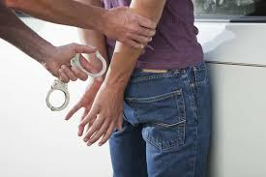
یافته های تحقیق نشان می دهد که درصد بزهکاری در دانش آموزان نظام جدید، نسبت به دانش آموزان نظام قدیم بیشتر است. همچنین بر اساس یافته های تحقیق بین محل تولد، جنسیت، وضعیت تحصیلی، استفاده از تولیدات فرهنگی غرب و نحوه گذراندن اوقات فراغت و رفتار بزهکارانه دانش آموزان رابطه معنی داری وجود دارد.

Slide 5

واژه های کلیدی:
1- رفتار بزهکارانه 2- مدارس نظام های جدید و قدیم 3- خانواده 4- گروه همسالان 5- کنترل اجتماعی

Slide 6

1- مقدمه
جامعه شناسان به این امر توجه نموده اند که چگونه نظم اجتماعی حاصل خواهد شد، اما این یک واقعیت است که همیشه همه افراد جامعه با هنجارهای اجتماعی که مبین نظم اجتماعی است، همنوا نمی گردند و مرتکب رفتار انحرافی خواهند شد به رفتار انحرافی جوانانی که هنوز به سن قانونی نرسیده اند، رفتار بزهکارانه می گویند (احمدی، 1377) بر این اساس، در حال حاضر در بیشتر کشورهای دینا، نظام قضایی و کنترل جوانان مختلف از بخش بزرگسالان متمایز شده و بیشتر جنبه حمایتی و ارشادی دارد و در آیین نامه های قضایی و پلیس به جای تنبیه متخلفین بیشتر به اصلاح انها تاکید می شود (Shoemaker, 1990)

Slide 7



ارتباط بزهکاری جوانان با عوامل جامعه پذیری نظیر خانواده، مدرسه و گروه همسالان مورد توجه می باشد. در این مطالعه تاثیر این عوامل بر رفتار بزهکارانه دانش آموزان مورد آزمون قرار گرفته است، علاوه بر تاثیر این عوامل بر رفتار بزهکارانه دانش اموزان مورد آزمون قرار گرفته است. علاوه بر تاثیر پایگاه اقتصادی- اجتماعی خانواده دانش آموزان، نظیر شغل و درآمد و تحصیلات والدین بر بزهکاری جوانان که مورد توجه بسیاری از جامعه شناسان انحرافات بوده است (Merton, 1969. Cohen 1955. Cloward and Chlin, 1960)
عوامل جامعه پذیری

Slide 8
کیفیت روابط درون خانواده روابط والدین با فرزندان و گسیختگی خانوادگی، می تواند نقش پایگاه اقتصادی- اجتماعی خانواده را تحت تاثیر قرار دهد. مدرسه به عنوان یکی از مهم ترین عوامل جامعه پذیری، نقش موثری در نظم اجتماعی و کنترل دانش آموزان دارد و روابط مدرسه با دانش آموزان و میزان تعهد انها به مدرسه، می تواند در کاهش رفتار بزهکارانه تاثیر داشته باشد (Rosan, Savitz, Lalli and Turner, 1991. Chamkovich and Ghordano, 1992).
کیفیت روابط درون خانواده

Slide 9
سرانجام با توجه به این که رفتار بزهکارانه اغلب در گروه ها اتفاق می افتد توجه به گروه های همسالان برای مدارس و خانواده و همچنین برنامه های کنترل بزهکاری از اهمیت بسزایی برخوردار است. در این تحقیق، مقایسه برنامه های مدارس نظام قدیم و جدید با یکدیگر به لحاظ نقش این برنامه ها در کنترل دانش آموزان و نظم اجتماعی و گرایش آنها به رفتار بزهکارانه، تاثیر خانواده ها و مدرسه و گروه همسالان بر رفتار بزهکارانه دانش آموزان، مورد توجه قرار گرفته است
برنامه های کنترل بزهکاری

Slide 10
2- چهارچوب نظری تحقیق
مطالعاتی که در مورد بزهکاری جوانان بر اساس نظریه خرده فرهنگی (Cohen, 1955, Cloward and Chilin, 1980, Miller) و نظریه فشار (Merton, 1969) انجام شده، اغلب در بزهکاری جوانان طبقه پایین جامعه تاکید شده و بیشتر بر تبیین رفتار بزهکارانه با توجه به عوامل اتصادی سعی نموده اند. از طرف دیگر، شیوع رفتار بزهکارانه در بین جوانان طبقه متوسط اعتبار بسیاری از نظریه های تبیین کننده علل وقوع انحراف در بین جوانان طبقه پایین را مورد تردید قرار می دهد.
نظریه های تبیین کننده علل وقوع انحراف

Slide 11
استفاده از مواد مخدر، رفتار های نامشروع جنسی و خرابکاری، نمونه از رفتار انحرافی جوانان طبقه متوسط است (احمدی، 1376 ب) وجود روحیه طلبان و اعتراض در جوانان طبقه متوسط، نامناسب بودن و عدم کارایی کوشش های والدین و مدارس در جهت جامعه پذیر کردن و کنترل جوانان، روحیه کنجکاوی جوانان، نا پایداری منزلت اجتماعی جوانان و شیوع ارزش های پست در جامعه را به عنوان عوامل موثر بر بزهکاری جوانان طبقه متوسط مطرح نموده اند(Shanley, 1967, Gibbons, 1981) این در حالی است که نه همه جوانان طبقه پایین جامعه لزوما مرتکب رفتار بزهکارانه می شوند و نه همه جوانان طبقات اجتماعی دیگر از این رفتار مبرا هستند.

Slide 12

نظریه کنترل اجتماعی که به عنوان چارچوب نظری این تحقیق انتخاب شده بر این پیش فرض استوار است که رفتار بزهکارانه متعلق به همه طبقات اجتماعی است و جنبه عمومی و جهان شمول دارد، و نتیجه کارکرد ضعیف مکانیزم های کتنرل اجتماعی است. عوامل کنترل اجتماعی به نهادهای بنیادین اجتماعی مانند خانواده و مدرسه وابسته است، تعلقات اغلب با روش های گوناگونی اندازه گیری می شوند، اما به طور مشخص تحت عنوان عاطفی (مانند میزان تاثیر و تاثر بین فرزند و والدین) و رفتاری (نظیر وضعیت تحصیلی فرد در مدرسه) مطرح می گردند.

Slide 13
پیش فرض دیگر نظریه کنترل اجتماعی این است که وفاقی کلی در مورد هنجارها، ارزش ها، باور های رایج در جامعه وجود دارد و کنترل اجتماعی بر مبنای این وفاق اجتماعی انجام می شود. به عنوان مثال، در زمینه نحوه فعالیت و ارتباطات با سازمان ها و موسسات اجتماعی سازگاری کاملی وجود دارد (احمدی، 1376، الف) فرضیه های اساسی نظریه کنترل اجتماعی که در این تحقیق مورد توجه قرار گرفته اند، به شرح زیر می باشد:
وفاق اجتماعی

Slide 14
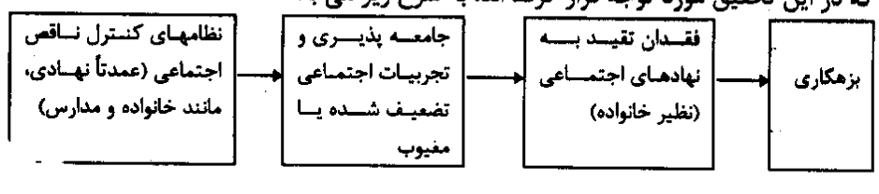

Slide 15

نظریه پردازان کنترل اجتماعی در پاسخ به این پرسش که چه عواملی موجب می شود که جوانان مرتکب رفتار بزهکارانه شوند، اعتقاد دارند این نوع رفتارها بستگی به میزان تعلقات و تقیدات جوانان نسبت به نهادها و سازمان های اجتماعی مانند خانواده، مدرسه و بعضا گروه های اجتماعی نظیر گروه های همسالان دارد(Nye, 1958. Hirschi, 1969, Elliot, 1988, Gottfredson and Hirschi , 1990) همچنین معتقدند که تعهدات و تقیدات نسبت به نهادها و سازمان ها و گروه ها می تواند جوانان را در گروه های رسمی ادغام نموده و کنترل فردی و اجتماعی و تنظیم رفتار افراد را موجب گردد.

Slide 16
این پژوهشگران سازمان های خاص کنترل اجتماعی (خانواده، مدرسه، و غیره) را به الگوهای رفتار بزهکارانه (فرار از خانه و مدرسه، خرابکاری، مصرف سیگار، مصرف مشروبات الکلی، و غیره) ربط داده اند. بر اساس پیش فرض های این نظریه، علت بزهکاری جوانان از بین رفتن یا ضعف برخی از نیروهای اجتماعی از کنترل خارج شده اند. این نظریه پردازان بر وابسته کردن جوانان به نهادها و سازمان های اجتماعی مانند خانواده و مدرسه تاکید می ورزند.

Slide 17
این وابستگی ها معمولا به وسیله میزان کنش متقابل بین فرزندان و والدین تعامل میان شاگردان و معلمین و کیفیت چنین کنش هایی اندازه گیری می شوند. تقید اجتماعی نسبت به خانواده و مدرسه با هم روابط درونی و مستقیمی دارد و اختلال در یک حوزه، احتمالا بر حوزه دیگر نیز اثر خواهد گذاشت
تقید اجتماعی

Slide 18

3- روش تحقیق
این تحقیق با روش تحقیق کمی به شیوه پیمایشی، انجام پذیرفته است که شیوه مناسبی برای چنین تحقیقاتی به حساب می آید زیرا جامعه آماری و حجم نمونه، گسترده بود. در این تحقیق رفتار بزهکارانه دانش آموزان دبیرستان های نظام قدیم و جدید نواحی چهار گانه شهر شیراز به عنوان متغیر وابسته و عوامل کنترل اجتماعی و ویژگی های اقتصادی، اجتماعی و جمعیت شناختی دانش اموزان به عنوان متغیر مستقل در نظر گرفته شده و سرانجام رفتار بزهکارانه دانش اموزان نظام قدیم و دید بر حسب عوامل کنترل اجتماعی مقایسه شده است.

Slide 19
این پیمایش فرضیات زیر را در ارتباط با رفتار بزهکارانه دانش آموزان انتخاب نموده است.
1- به لحاظ رفتار بزهکارانه بین داشن آموزان مردود شده و قبول شده تفاوت معنی داری وجود دارد
2- به لحاظ رفتار بزهکارانه بین دو جنس (زن و مرد) تفاوت معنی داری وجود دارد.
3- به لحاظ رفتار بزهکارانه بین حوزه سکونت گاهی (َشهری- روستایی) تفاوت معنی داری وجود دارد

Slide 20
4- بین نگرش والدین نسبت به استفاده از تولیدات فرهنگی غربو رفتار بزهکارانه دانش اموزان، رابطه معنی داری وجود دارد.
5- بین نگرش دانش آموزان در خصوص تولیدات فرهنگی غرب و رفتار بزهکارانه آنها رابطه معنی داری وجود دارد.
6- بین مشاههده فیلم های ماهواره ای توسط دانش آموزان و رفتار بزهکارانه آنها رابطه معنی داری وجود دارد.
7- بین نحوه گذراندن اوقات فراغت دانش اموزان و رفتار بزهکارانه آنها رابطه معنی داری وجود دارد

Slide 21
8- موقعیت مدرسه و خانواده به عنوان عوامل کنترل اجتماعی ( میزان تقید و تعهد دانش آموزان به مدرسه و خانواده نفوذ و کنترل مدرسه و والدین بر دانش آموزان، روابط دانش آموزان با مدرسه و والدین، و شیوه های کنترل دانش آموزان به وسیله مدرسه) با میزان رفتار بزهکارانه آنها رابطه یا وجود دارد.
9- علت تفاوت در شیوه های کنترل دانش آموزان در دبیرستان های نظام قدیم با نظام جدید (روش گذراندن واحد درسی در نظام جدید و وقت های آزاد دانش آموزان در بین ساعت های درسی) و میزان رفتار بزهکارانه، این دو گروه از دانش آموزان با یکدیگر تفاوت وجود دارد.
تفاوت در شیوه های کنترل

Slide 22
جامعه آماری این تحقیق دانش آموزان دبیرستان های نظام قدیم و جدید نواحی چهارگانه آموزش و پرورش شهر شیراز می باشد که به علت ناهمگن بودن دانش آموزان به لحاظ موقعیت اقتصادی- اجتماعی، نمونه مورد نظر (حدود 650 نفر) با روش نمونه گیری طبقه بندی از هر ناحیه متناسب با تعداد دانش آموزان ان ناحیه انتخاب شدند. بدین ترتیب که در دو مرحله اساس تقسیم بندی نواحی آموزش و پرورش نمونه گیری انجام گردید.
نواحی چهارگانه آموزش و پرورش شهر شیراز

Slide 23
در مرحله اول بر اساس نمونه گیری قشربندی شده، از بین نواحی مختلف آموزش و پرورش، 16 مدرسه دخترانه و پسرانه نظام جدید و قدیم انتخاب شدند ولی بدلیل ناهماهنگی طبقات اجتماعی- اقتصادی مجددا به طور تصادفی، تعدادی از دانش آموزان مدارس مختلف (حدود 650 نفر) بر اساس روش لین انتخاب گردیدند. در این تحقیق اطلاعات مورد نیاز از طریق پرسشنامه همراه با مصاحبه جمع آوری شده است. برای سنجش اعتبار تحقیق، روش سنجش اعتبار محتوایی که شامل اعتبار صوری ، اعتبار نمونه ای و اعتبار ساختی است، به کار گرفته شد.
اعتبار صوری ، اعتبار نمونه ای و اعتبار ساختی

Slide 24
برای سنجش روایی پرسشنامه (ابزار سنجش) ضریب آلفای کرونباخ محاسبه گردید. برای اندازه گیری متغیر از متغیرهای اصلی تحقیق یعینی تقید نسبت به خانواده، تقید نسبت به مدرسه و تقید نسبت به دوستان، از طیف لیرکت استفاده گردید و ضریب آلفا کرونباخ هر یک از متغیرهای فوق به طور جداگانه و به ترتیب عبارت از 0/76 و 0/60، 0/55 می باشد. به منظور تحلیل داده ها، از روش های آمار توصیفی (نظیر توزیع فراوانی) و تکنیکهای آمار تحلیلی (مانند آزمون تی، تحلیل واریانس یک سویه) استفاده گردید.
ضریب آلفای کرونباخ

Slide 25

4-یافته ها
فرض اساسی تحقیق بر این امر استورا است که دانش اموزان نظام جدید نسبت به دانش آموزان نظام قدیم درصد بیشتری از بزهکاری را به خود اختصاص می دهند. همان طور که از جددول 1 بر می آید، میانگین بزهکاری دانش آموزان نظام جدید(0/9071) و میانگین بزهکاری دانش آموزان نظام قدیم (0/6040) می باشد. تفاوت مشاهده شده بین دو میانگین فوق بر اساس آزمون F در تحلیل پراکنش F=11/4743 است که در سطح بیش از 99 درصد (p=0/007) معنی دار می باشد بنابراین فرض بالا تایید می گردد.

Slide 26
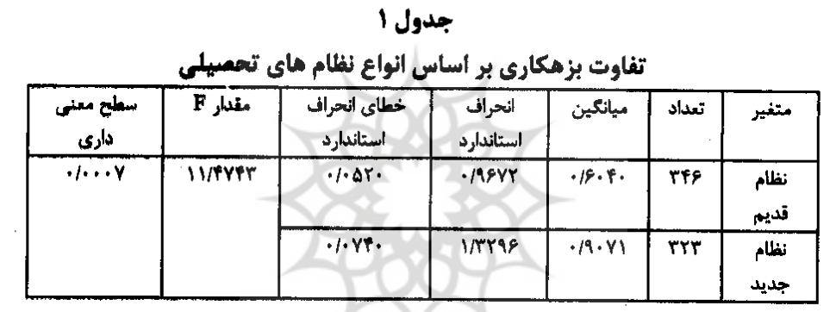

Slide 27
فرضیه دیگر تحقیق این بود که میزان بدهکاری در دانش آموزانی که از روستا به شهر مهاجرت می کنند، به دلیل آنکه به طور کامل با فرهنگ شهری منطبق نشده اند، از دانش آموزان شهری بیشتر است. جدول 2 بیانگر ان است که فرض فوق نیز تایید می شود. میانگین بزهکاری دانش اموزانی که منشا روستایی دارند (1/5313) بیش از میانگین بر اساس آزمون F در تحلیل پراکنش F=3/9639 است که در سطح بیش از 95 درصد (p=0/0000) معنی دار می باشد.
به طور کامل با فرهنگ شهری منطبق نشده اند

Slide 28
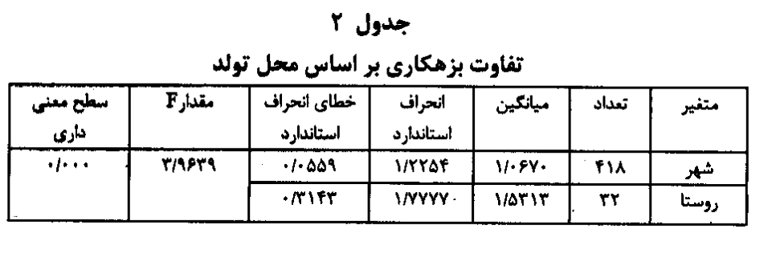

Slide 29
یکی از فرضیه های دیگر تحقیق این بود که بزهکاری در بین پسرها نسبت به دخترها شایع تر و گسترده تر است. جدول 3 نشان گر آن است که فرض فوق مورد تایید قرار می گیرد. همان طور که از جدول نیز ملاحظه می شود، میانگین بزهکاری پسر ها(1/6784) نسبت به میانگین بزهکاری دخترها (0/5292) تقریبا سه برابر می باشد. تفاوت مشاهده شده بین دو میانگین بر اساس آزمون F در تحلیل پراکنش F=121/1651 است که در سطح بیش از 99 درصد (P=0/0000) معنی دار می باشد.

Slide 30
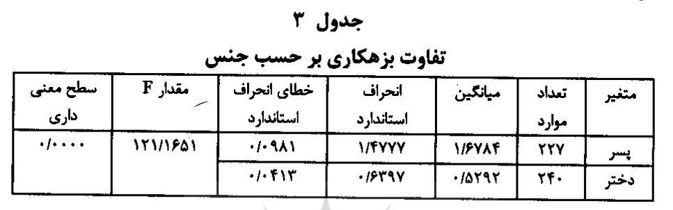

Slide 31
فرض دیگر تحقیق آن است که بین بزهکاری و قبولی در کلاس درس یا مردودی در آن رابطه وجود دارد. همان طور که جدول 4 نشان می دهد، نتایج به دست آمده از داده ها، این فرض را تایید می کند. میانگین نمره بزهکاری دانش آموزان مردود شده (1/4458) د رمقابل دانش آموزان قبول شده (0/9870) می باشد. تفاوت مشاهده شده بین این دو میانگین بر اساس آزمون F در تحلیل پراکنش با مقدار F=7/2185 در سطح بیش از 95 درصد (p=0/0000) معنی دار است، به عبارت دیگر کسانی که در دسالهای گذشته مردود شده اند، به طور معنی داری نسبت به کسانی که مردود نشده اند بزهکاری بیشتری دارد.
تحلیل پراکنش

Slide 32
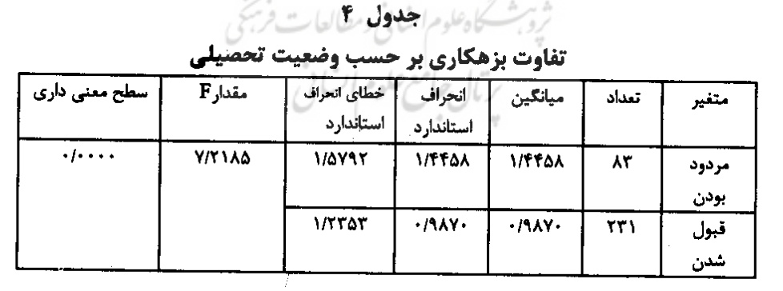

Slide 33
همان طور که از جدول 5 نیز استنباط می شود، میزان بزهکاری در کسانی که دیدگاه والدنشان نسبت به محصولات فرهنگی غیر مادی غرب نظیر فیلم های سانسور نشده ماهواره ای و ویدئویی مساعد و موافق بوده، نسبت به کسانی که دارای والدین مخالف بوده اند، بیشتر می باشد. ارقام جدول 5 در سطح بیش از 95 درصد این رابطه را تایید می کند.
محصولات فرهنگی غیر مادی غرب نظیر فیلم های سانسور نشده ماهواره ای و ویدئویی

Slide 34
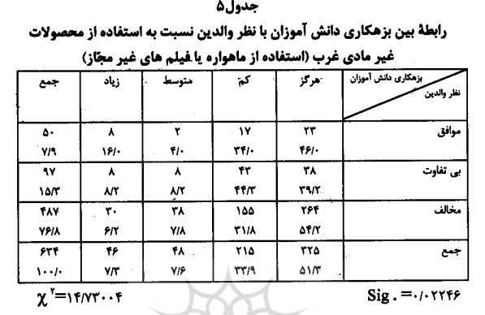

Slide 35
جدول 6 نشان می دهد کسانی که نظر موافقی نسبت به فیلم های ماهواره ای دارند در مقوله های بزهکاری متوسط و زیاد درصد بیشتری را نسبت به کسانی که مخالف هستند، به خود اختصاص داده اند. آمارهای جدول نیز در سطح بیش از 99 درصد این رابطه را مورد تایید قرار می دهند.

Slide 36
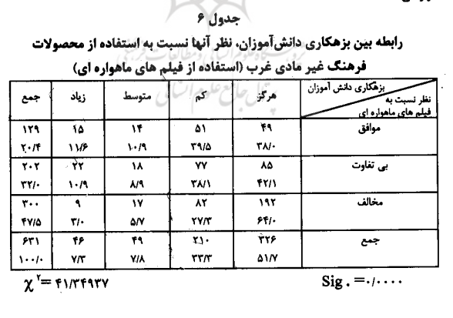

Slide 37
جدول 7 رابطه بین بزهکاری دانش آموزان، با مشاهده فیلم های ماهواره ای را نشان می دهد همان طور که در جدول زیر ملاحظه می فرمایید، درصد بزهکاری در دانش آموزانی که فیلم های ماهواره ای را بیشتر مشاهده می کنند، نبت به کسانی که به مشاهده چنین فیلم هایی نمی پردازند بیشتر است آمارها جدول، اگر چه ضعیف، اما معنی دار می باشند.
مشاهده فیلم های ماهواره ای

Slide 38
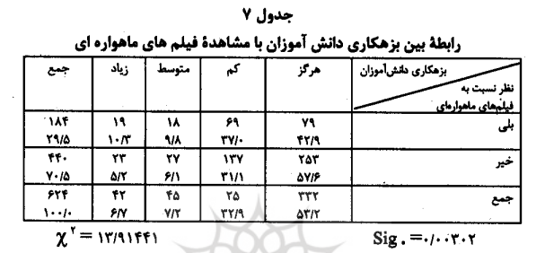

Slide 39
جدول 8 نشان دهنده میزان بالاتر بزهکاری دانش آموزانی است که بیشترین اوقات تفریح خود را با دوستان و با وسایل ارتباطی جمعی می گذارنند نسبت به دانش آموزانی که این اوقات را با خانواده خود می گذارنند. آمارهای جدول نیز در سطح بیش از 95 درصد اطمینان این رابطه را مورد تایید قرار می دهند
وسایل ارتباطی جمعی

Slide 40
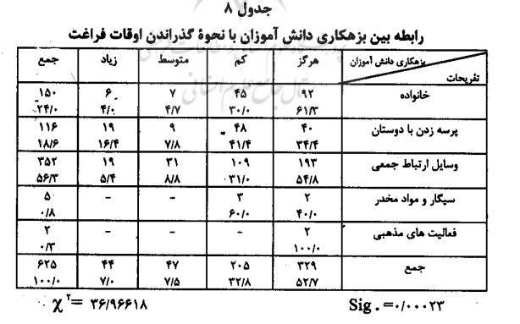

Slide 41
و اما جدول 9 بیانگر آن است که میزان بزهکاری د ردانش آموزان با دوستان سوء سابقه دار بیشتر است. آمارهای جدول اگرچه ضعیف اما در سطح بیش از 99 درصد معنی دار می باشند.

Slide 42
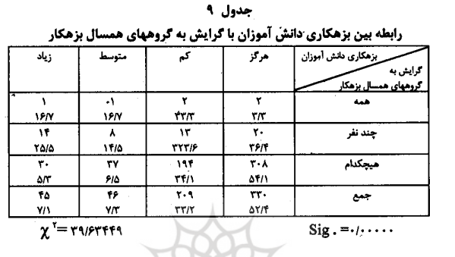

Slide 43
5- بحث و نتیجه گیری
یکی از برنامه های جلوگیری از بزهکاری این است که خانواده هایی که در تربیت فرزندانشان ناتوان ارزیابی می شوند، از جانب دستگاه های دولتی و قانونی مورد مشاوره قرار گرفته تا آسیب های ناهنجاری های اجتماعی در آنان کمتر تاثیر نماید. راه های مختلفی وجود دارد که می توان این خانواده ها را به نحوی بازسازی نمود. تحقیقاتی که قبلا انجام شده، بیانگر آن است که عده قلیلی از آنها دارای خانه های شخصی هستند و اکثر آنها اجاره نشین می باشند، بسیاری از جوانان بزهکار دارای والدینی هستند که بیش از یک شغل دارند و غالبا در بازار کار دستمزد کمی دریافت می کنند (Carrington, 1993)

Slide 44

همچنین تحقیقات مختلف بیانگر آن است که خانواده هایی که توانایی کنترل فرزندانشان را ندارند، دارای فرزندانی با متوسط سن 6 سال هستند. لذا چنین به نظر می رسد که پایگاه اجتماعی- اقتصادی خانواده و ساختار آن می تواند بر روی بزهکاری اثر بگذارند. همچنین تحقیقات دیگر بیانگر آن است که جوانان خانواده های از هم گسیخته و متلاشی شده، بیشتر در معرض رفتارهی بزهکارانه قرار می گیرند (Ahmadi, 1995 ) بنابراین می باید بر استواری و ثبات خانواده ها و عوامل اجتماعی- اقتصادی به عنوان معیارهایی برای ملاحظات قانونی توجه نمود.
ملاحظات قانونی

Slide 45
محور دیگری که در این تحقیق مورد بررسی قرار گرفت، تاثیر مدرسه بر رفتار بزهکارانه می باشد، بی تردید مدرسه می تواند نقش بسیار مهمی در راهبردهایی که در جهت کاهش بزهکارانه برنامه ریزی شده اند، داشته باشد. بر این اساس، پیشنهاد می شود اصلاحات در زمینه کاهش بزهکاری، بر روی بهبود کیفیت مدرسه ها متمرکز شود، تا بتوانند در جلوگیری از بزهکاری مشارکت بیشتری داشته باشند. کوشش هایی که برای جلوگیری از بزهکاری می شود، باید وضعیت مدارس را تغییر دهد و پیوندهای بین مدرسه و تک تک دانش آموزان را سمستحکم کند، تا روابط اجتماعی منفی به روابط اجتماعی مثبت تغییر حالت دهد.
بهبود کیفیت مدرسه ها

Slide 46
مطالعه حاضر بیانگر آن است که میزان بزهکاری با تاثیرات گروه همسالان رابطه دارد. واقعیت این است که رفتار بزهکارانه اغلب در درون گروه اتفاق می افتد و داده های تجربی و نظری این گفته را تایید می کنند (Hirschi, 1969. Johnson, 1979) لذا با توجه به گروه های همسال، هم برای مدارس و هم رای برنامه های جلوگیری از بزهکاری بسیار مهم هستند.
رفتار بزهکارانه اغلب در درون گروه اتفاق می افتد

Slide 47
در یکی از تحقیقات انجام شده ملاحظه شده است که تاییدات گروهیو بزهکاری با یکدیگر رابطه دارند(Ahmadi, 1995: 229) مشاهدات بیانگر آن است که گروه های همسال در بروز خطر رفتار بزهکارانه فعالانه عمل می کنند. به نحوی که جوانانی که رفتارهای بزهکارانه دارند، اوقات فراغت خود را بیشتر با دوسستانشان می گذارند و مشکلات شخصی خود را با آن مورد بحث قرار می دهند و از یاشان تایید خود را می طلبند (Ibid: 299) این یافته ها روش های معالجه گروهی را در مباحث مشاوره مددکاری اجتماعی حمایت می کنند.
روش های معالجه گروهی

Slide 48
در این تحقیق نیز همچون بسیاری از تحقیقات دیگر محدودیت هایی وجود داشت که می باید در کارهای آینده مورد توجه قرار گیرند. یکی از مشکلات این تحقیق محدودیت در شیوه جمع آوری اطلاعات است. در تحقیقات جامعه شناسی انحرافات و جرم شناسی، اطلاعات مربوط به رفتار انحرافی عمدتا از طریق اسناد و داده های رسمی جنایی و گزارش فردی و روش پیمایش قربانیان جرائم جمع آوری می شود. هیچ کدام از این روش ها، به تنهایی نمی توانند برای جمع آوری آمارهای مربوط به جرم و بزهکاری با توجه به اهداف گوناگونی که بر تحقیقات اجتماعی در زمینه جرم و جنایت و بزهکاری مترتب است، مناسب باشند(احمدی، 1376 ب)
اسناد و داده های رسمی جنایی و گزارش فردی و روش پیمایش قربانیان جرائم

Slide 49

در این تحقیق به علت محدودیت های موجود صرفا از روش گزارش فردی استفاده شده است. با توجه به محدودیت این تحقیق در استفاده از روشی واحد در جمع آوری اطلاعات، پیشنهاد می شود در تحقیقات بعدی از روش های مختلف در جمع آوری اطلاعات استفاده شود و آمار ها با هم مقایسه گردد.
روش گزارش فردی

Slide 50

این تحقیق فقط ارزیابی از تاثیر برخی متغیرهای مربوط به خانواده، مدرسه، گروه های همسال است. بنابراین، می باید تحقیقات بسیاری جهت بررسی سایر متغیرهایی که زمینه ای برای انجام رفتار های بزهکارانه هستند، انجام شود. در این تحقیق فقط ابعادی از روابط والدین- فرزند و نگرش والدین نسبت به برخی دستاوردهای فرهنگی غرب، مورد بررسی قرار گرفتند. لذا شایسته است سایر ابعاد و متغیرهای مربوط به خانواده نیز مورد بررسی قرار گیرند.
دستاوردهای فرهنگی غرب

Slide 51

لزوم بررسی روابط، بین هویت های شخصی و رفتار بزهکارانه، احساس می شود. همچنین متغیرهایی همچون هویت فرهنگی، تعارضات فرهنگی و پایگاه اجتماعی- اقتصادی خانواده و رابطه آنها با بزهکاری جوانان می باید مورد بررسی قرار گیرند.
هویت فرهنگی، تعارضات فرهنگی و پایگاه اجتماعی- اقتصادی خانواده

